Slide 1
Развитие цифровых технологий в вузовском книгоиздании
Мария Румянцева
Менеджер отраслевого маркетинга Xerox
Maria.Rumyantseva@xerox.com
Notes:
Slides 1 and 2 must stay together if you want to begin your presentation with the looping slide.
Starting from slide 1, go into Slide Show mode, click the  [play] button and it will take you to slide 2, which is the loop, this slide is hidden for the purpose of the loop.
When you are ready to start your presentation, press “Esc”. This will take you back to slide 1. Then press page down to move to advance through your presentation.

Slide 2
Развитие цифровых технологий в вузовском книгоиздании
Notes:
Slides 1 and 2 must stay together if you want to begin your presentation with the looping slide.
Starting from slide 1, go into Slide Show mode, click the  [play] button and it will take you to slide 2, which is the loop, this slide is hidden for the purpose of the loop.
When you are ready to start your presentation, press “Esc”. This will take you back to slide 1. Then press page down to move to advance through your presentation.

Slide 3
Xerox сегодня: крупнейшая глобальная компания, специализирующаяся на управлении информацией
⬅
⬅
Xerox сегодня: крупнейшая глобальная компания, специализирующаяся на управлении информацией
160
Компания Xerox представлена более чем в 160 странах. В СССР/России с 1974 года
160
Представлена более чем в 160 странах. В России с 1974 года
140 000
Более 140 000 сотрудников по всему миру
140,000
Более 140,000 сотрудников по всему миру
$23B
Годовой доход ~$23 миллиарда
$23b
Годовой доход ~$23 миллиарда
Инновации
Годовые инвестиции в исследования $4,2 миллиарда.
Более 9400 патентов
Инновации
Более 9400 патентов
Годовые инвестиции в исследования $4,2 миллиарда
Отраслевой подход
Образование – стратегическая отрасль
Отраслевой подход
Образование – стратегическая отрасль

Slide 4
Опыт работы с учебными заведениями России
Более 130 проектов в российских вузах, в том числе:
2 национальных университета
9 из 9 федеральных университетов
25 из 29 научно-исследовательских университетов
Инфраструктура офисного документооборота
Промышленная печать и полиграфия
Document
Data
Управление контентом
Персональные коммуникации
Потоковый ввод и обработка документов

Slide 5
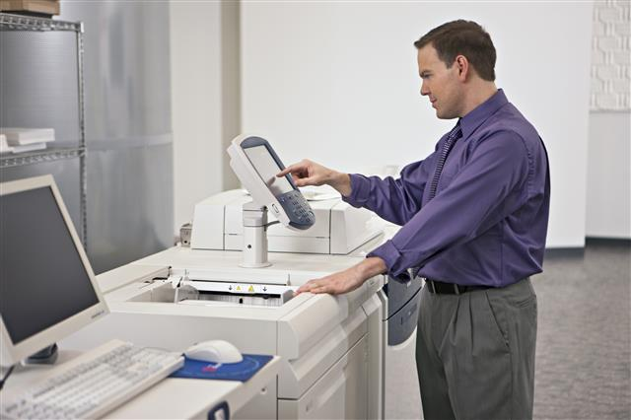
Цифровое промышленное печатное оборудование
Решение основных задач издательства и типографии вуза:
100% обеспечение всех потребностей учебного процесса и маркетинговых потребностей вуза
Печать малых тиражей по приемлемой себестоимости
Высокое качество печатной продукции
Печать переменных данных
Развитие функциональности:
Коммерциализация услуг печати
Интеграция работы издательства и типографии с другими подразделениями университета
Предоставление новых сервисов для заказчиков

Slide 6
Новые вызовы
Выход вузов на международный образовательный рынок
Увеличивается количество небольших заказов
Заказчики сравнивают цены поставщиков, сроки, удобство работы
Сложнее удержать заказчиков
Нет способа проинформировать заказчиков о новых услугах
Более сложные, кросс-медийные, персонализированные коммуникации

Slide 7
Что важно для заказчика?
Возможность сделать заказ 24/7
Простота и оперативность заказа
Предсказуемость результата
Понятное ценообразование
Соблюдение корпоративного стиля
Отслеживание выполнения заказа
Нужна автоматизированная система

Slide 8
Web-to-Print
Новый канал продаж
Оптимизация производства
Рост количества заказов
Снижение операционных расходов
Автоматизация
Снижение сроков размещения заказов
Работа с переменными данными
Готовые шаблоны
Короткие тиражи без проблем

Slide 9
Возможности Web-to-Print
Работа как с внутренними, так и с внешними заказчиками
Продвинутая онлайн дизайн-студия
Библиотека шаблонов, возможность создавать новые
Поддержка фотобанков и соцсетей
Возможность интеграции с системами управления производством (MIS), CRM, платежными системами, службами доставки и другими службами заказчика

Slide 10
Основные выгоды от перехода в онлайн
Предложе-ние новых продуктов
Размеще-ние заказов онлайн
24 X 7 / Возмож-ность повторного заказа
Управление неогра-ниченным количест-вом полигра-фических продуктов
Сокращение опера-ционных затрат и увеличение прибыли
Управление цифровым оборудо-ванием и контентом магазина
Расширение
предложения
Лояльность
Объем
Рентабельность
Эффективность

Slide 12
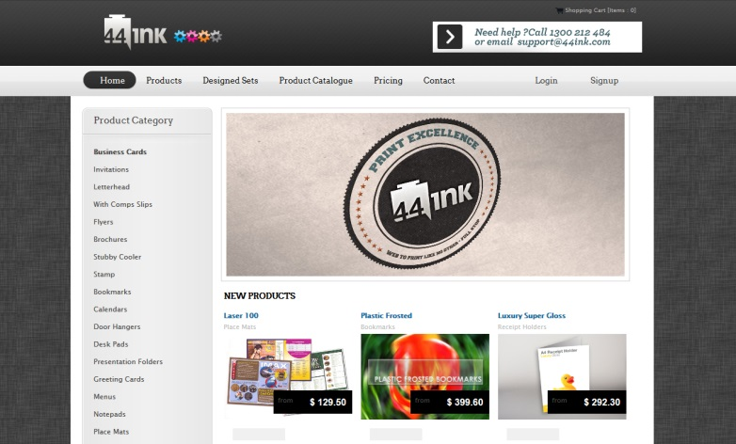
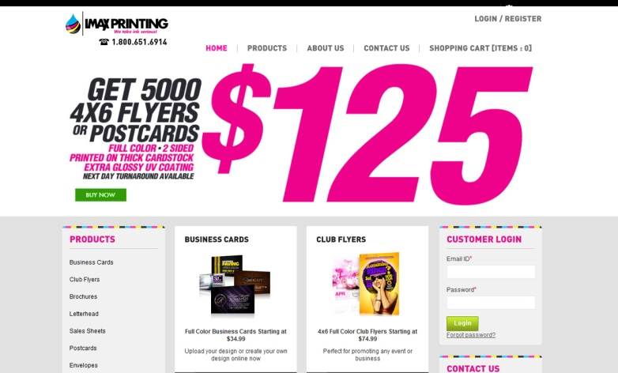
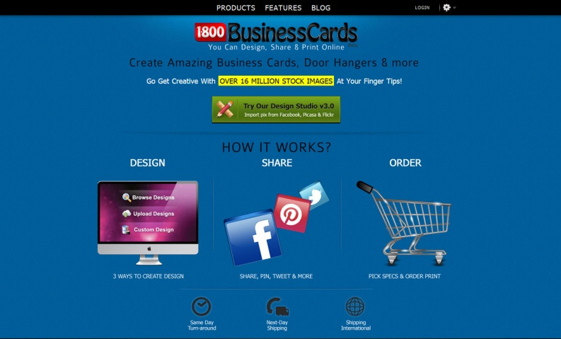
Более 400 референсных сайтов
http://www.easydisc.net
http://www.44ink.com
http://www.imaxprinting.com
http://www.1800businesscards.com

